Slide 1

本文衍生自維基百科
程式人《十分鐘系列》
用十分鐘瞭解
新竹科學園區的發展史
陳鍾誠
2016年6月17日

Slide 2
雖然
台灣早期電子產業的發展模式

Slide 3
對現在的創業者而言
或許已經不太適用了！

Slide 4
但是我仍然覺得
竹科的發展史，是很有啟發性的！

Slide 5
現在
就讓我們用十分鐘的時間

Slide 6
瞭解一下
這幾百家的公司的演進史

Slide 7
讓我們先乘坐時光機

Slide 8
回到1970年代的台灣

Slide 9
也就是我的小時候

Slide 10
那時候的台灣
沒有甚麼電子產業

Slide 11
倒是有一些
做玩具的、做模具的、還有板金、塑膠、車床之類的產業。

Slide 12
蔣經國政府
一直很想扶植出自己的工業

Slide 13
但是卻往往
投入很多，卻沒有甚麼成果。

Slide 14
舉例而言
在我小時候

Slide 15
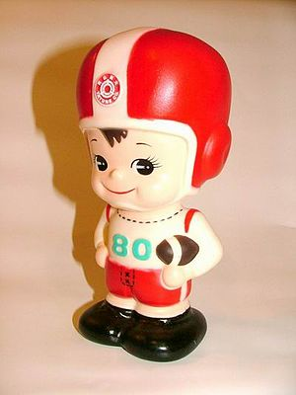
每天都可以聽到這首歌
大同大同國貨好，大同產品最可靠
大同音響式樣新，電扇電鍋洗衣機
家家歡迎人人愛，品質優秀最老牌
大同大同國貨好，大同產品最可靠

Slide 16
那個時候
電視機可是高科技的代表

Slide 17
所以政府
一直想扶植《大同公司》生產電視機
還有扶植《裕隆公司》生產汽車引擎

Slide 18
但是這兩家公司的產品
卻始終沒辦法獲得市場青睞
也沒辦法打入國際市場

Slide 19
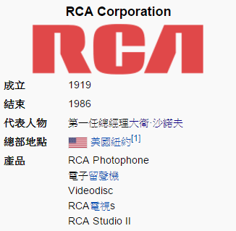
後來、在1974年
行政院邀請在美國RCA任職的《潘文淵》回來，和行政院秘書長費驊、經濟部長孫運璿商討如何加快台灣產業轉型。

Slide 20
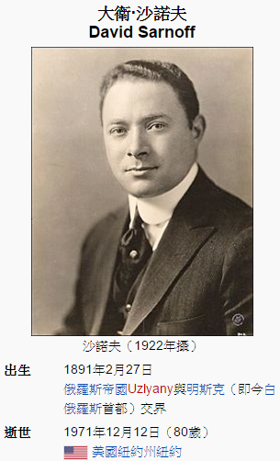
RCA公司
是無線電技術先驅《大衛、沙諾夫》於1919年成立的公司。
沙諾夫於15歲到美國《馬可尼公司》工作。17歲時成為公司的無線電報務員。

Slide 21
1912年，鐵達尼號沉沒時
《沙諾夫》正在《馬可尼公司》值班，他盡職的工作了三天三夜，不斷地把生還者名單傳送出來。
所有新聞媒體不斷報導，使《沙諾夫》成了鐵達尼號沉沒事件的最大英雄。

Slide 22
後來、沙諾夫被馬可尼公司升職
並在1916年提出「無線電樂盒」（Radio Music Box）的構想給馬可尼公司，描繪了後來的廣播系統雛形。

Slide 23
可惜、馬可尼公司
不採納《沙諾夫》的建議，於是他離開該公司，先後創建了NBC和RCA等兩家公司，成為美國無線電產業的先驅。

Slide 24
這下扯遠了
讓我們把場景先拉回1974年的台灣行政院，RCA回來的潘文淵和孫運璿的那場會談上。

Slide 25
孫運璿很欣賞潘文淵的想法

Slide 26
於是潘文淵在圓山飯店
閉關十天寫下了
「積體電路計畫草案」。

Slide 27
在孫運璿的支持下
立法院通過了一千萬美元的預算《換算現在台幣為四億》
但是當時國民所得只有400美元，大約台幣一萬左右。
所以一千萬美元可能相當於現在的二十億元或更多。

Slide 28
後來、在潘文淵的穿針引線下
台灣和RCA敲定了一項合約

Slide 29
因為當時RCA的財務狀況不好
急需現金，所以也樂於和台灣簽約

Slide 30
結果簽訂了一個
積體電路IC示範工廠技轉計畫

Slide 31
該計畫合約是這樣簽的
台灣派出一批人到RCA受訓
一年後回台建立IC晶圓廠
良率必須達到17%才算合格
達到後台灣才能付尾款！

Slide 32
如果你看到
去RCA受訓的成員名單
應該就能理解這件事對竹科的影響力了！

Slide 33
以下人士都在受訓名單中
胡定華、曹興誠、史欽泰、曾繁城、楊丁元、劉英達、章青駒、陳碧灣、黃顯雄、蔡明介、王國肇、林緒德、謝錦明、倪其良、戴寶通、邱羅火...

Slide 34
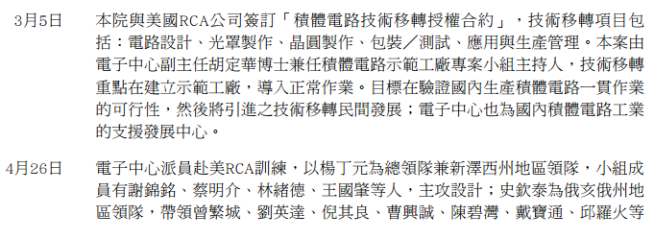

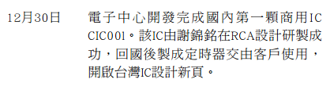
以下資料來自工研院院史

Slide 35
這些人後來分別創立了一堆公司
胡定華:旺宏電子董事長、曹興誠:聯電董事長
曾繁城:台積電總經理、楊丁元:華邦電子副董事長
劉英達:聯友光電董事長、章青駒:華邦電子總經理
蔡明介:聯發科董事長、王國肇:太欣半導體董事長
史欽泰:工研院院長、章青駒:世界先進董事長
http://old.ltn.com.tw/2001/new/apl/26/today-e6.htm

Slide 36
其中有些人我沒聽過
但是一查之後，常常發現大有來頭

Slide 37
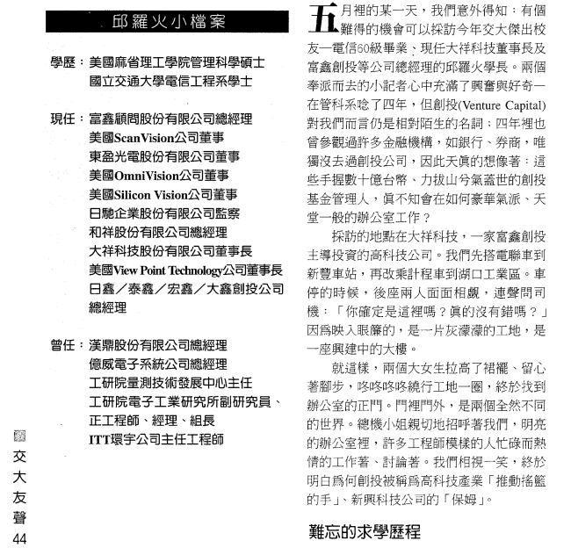
像是邱羅火

Slide 38
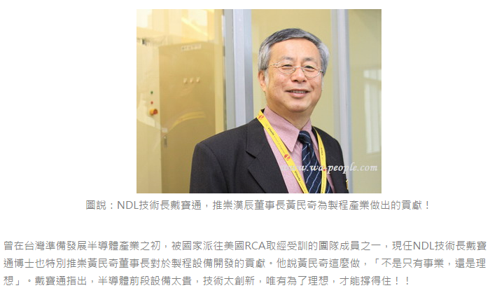
戴寶通
http://www.ndl.narl.org.tw/media/news_more?id=21

Slide 39
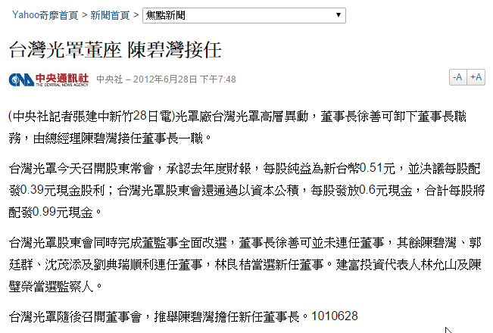
陳碧灣

Slide 40
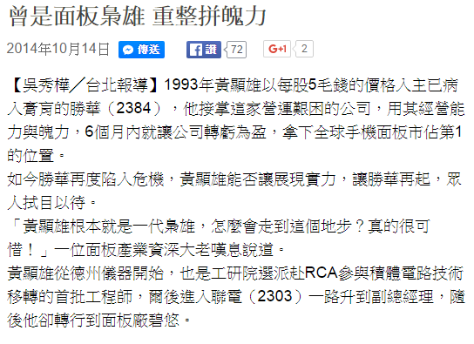
黃顯雄

Slide 41
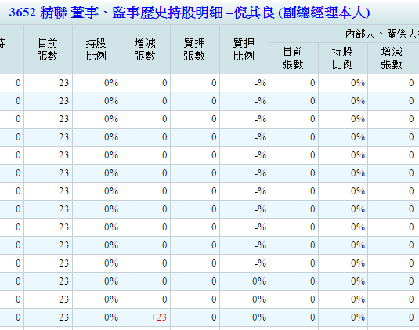
倪其良

Slide 42
所以要論科技新貴
這一代的RCA技轉成員，幾乎個個都是科技新貴
喔！不，應該是科技大頭目！

Slide 43
到了我們五六十年次的這代
只能算是可以賺點小錢的科技打工族了 …

Slide 44
當初與RCA的合約規定
良率17%以上算是合格

Slide 45
結果建廠六個月後
良率變成70%。

Slide 46
如果你瞭解晶圓這個行業
就會知道70%有多重要了！

Slide 47
這表示
這個晶圓廠在當時已經擁有世界級的競爭力了！

Slide 48
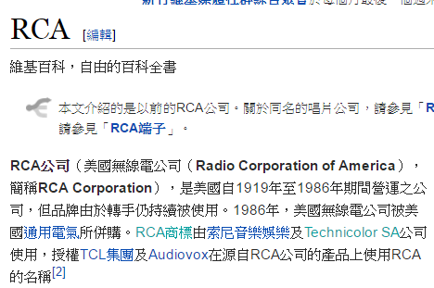
RCA公司
由於經營不善，在1986年被通用電氣併掉了。

Slide 49
但是對台灣而言
RCA無法生存的技術，卻是非常重要的寶藏！

Slide 50
後來政策決定
將晶圓廠技術移轉民間
工研院繼續深入研究高級製程

Slide 51
技術移轉後的晶圓公司
就是聯華電子(聯電UMC)。
聯電的第一任董事長為《華泰電子》的杜俊元，後來他又創立了《矽統》 IC設計公司。

Slide 52
之後在1988年
工研院再度引入新一代晶圓技術之後
成立的晶圓公司就是台積電TSMC。

Slide 53
既然那些RCA技轉成員
個個都變成科技大頭目了

Slide 54
那工研院的大頭目門
像是院長級的《張忠謀》，當然也不會放過這個好機會。

Slide 55
原本、張忠謀是德州儀器的副總
1983年因理念與德州儀器董事會不合而離開德州儀器，改入通用儀器公司擔任總裁。

Slide 56
1985年
孫運璿邀張忠謀回台灣擔任工研院院長！

Slide 57
於是張忠謀提出
將超大型積體電路實驗工廠，轉為民營專業代工的構想。
這個工廠是由《飛利浦》和《工研院》合資建立的。

Slide 58
結果成立了全球第一個
專業只做代工的晶圓公司，那就是《台積電》！

Slide 59
透過RCA的技轉
台灣建立了半導體晶圓產業

Slide 60
衍生出了
台積電、聯電等晶圓廠
RCA技轉人員後來創立了數十家相關科技衍生公司。

Slide 61
然後、結合另一線的電腦產業
也就是《宏碁施振榮、明基李焜耀、華碩施崇棠、廣達林百里、鴻海郭台銘》等人，在IBM釋出PC規格之後，進入個人電腦產業的那些故事。

Slide 62
關於PC這一線的故事
起源於《三愛電子》與《宏碁電腦》

Slide 63
三愛電子
是做計算機的(掌上型那種)
林百里是三愛總工程師，溫世仁是廠長，後來江英村、葉國一都加入了三愛電子
後來引出了廣達、英業達、金寶、仁寶等公司。

Slide 64
而宏碁體系
則從施振榮開始，衍生出緯創林憲銘、華碩施崇棠與明碁李焜耀。

Slide 65
而後來崛起的鴻海
則是從連接器起家，接到大同與Atari公司案子後穩住，之後做CPU插槽，進入深圳後開始快速壯大的。
其法務部門超強，是因為早期被控告連接器金屬卡扣侵權，結果發展出塑膠卡扣後開始注重專利

Slide 66
兩線結合後形成下列產業
IC:晶圓=>封裝=>光罩=>…
+液晶銀幕
PC:電腦、筆電、周邊設備、手機、…

Slide 67
當然
這個故事也不是只有光明面

Slide 68
也會有些黑暗面

Slide 69
像是RCA在桃園所設立的工廠

Slide 70
在RCA離開後
被發現留下了嚴重的汙染物
經訴訟後賠償五億元！

Slide 71
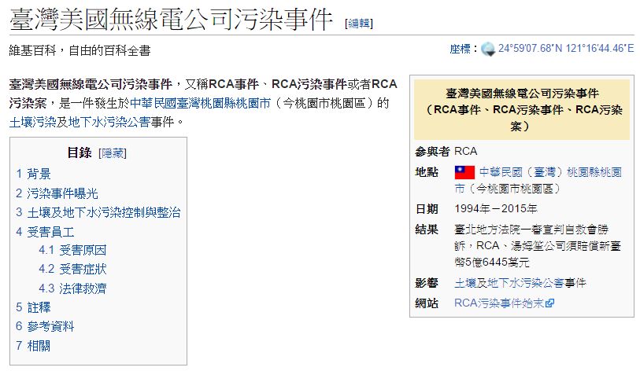
以下是維基百科上的消息

Slide 72
如果您
對這個故事的更詳細內容有興趣

Slide 73
可以參考《活力》這本書

Slide 74
如果還不夠
電腦歷史網站 computer history 裏有十段對這些人物的訪談內容，總共大約有五百頁的訪談(包含中英文版)
http://ccc.nqu.edu.tw/file/twsci/home.html

Slide 75
這兩份資料
對整個故事有詳細的描述！

Slide 76
相信看完後
您就會對《新竹科學園區》的由來，有很清楚的認識了。

Slide 77
這就是我們
今天的十分鐘系列！

Slide 78
希望您會喜歡

Slide 79
我們下次見

Slide 80
Bye Bye！

